Slide 1
DEVOOPS 2026
ЮРИЙ МЕДВЕДЕВ · GETPRUF
17
ЛЕТ ОПЫТА
В KUBERNETES
Как поймать фабрикованное резюме
и не разориться на нейросетях
Экономичный и отказоустойчивый конвейер из нескольких моделей
КАСКАД · СТОИМОСТЬ · 429 · ПРОВЕРЯЕМЫЕ ПРАВИЛА

Slide 2
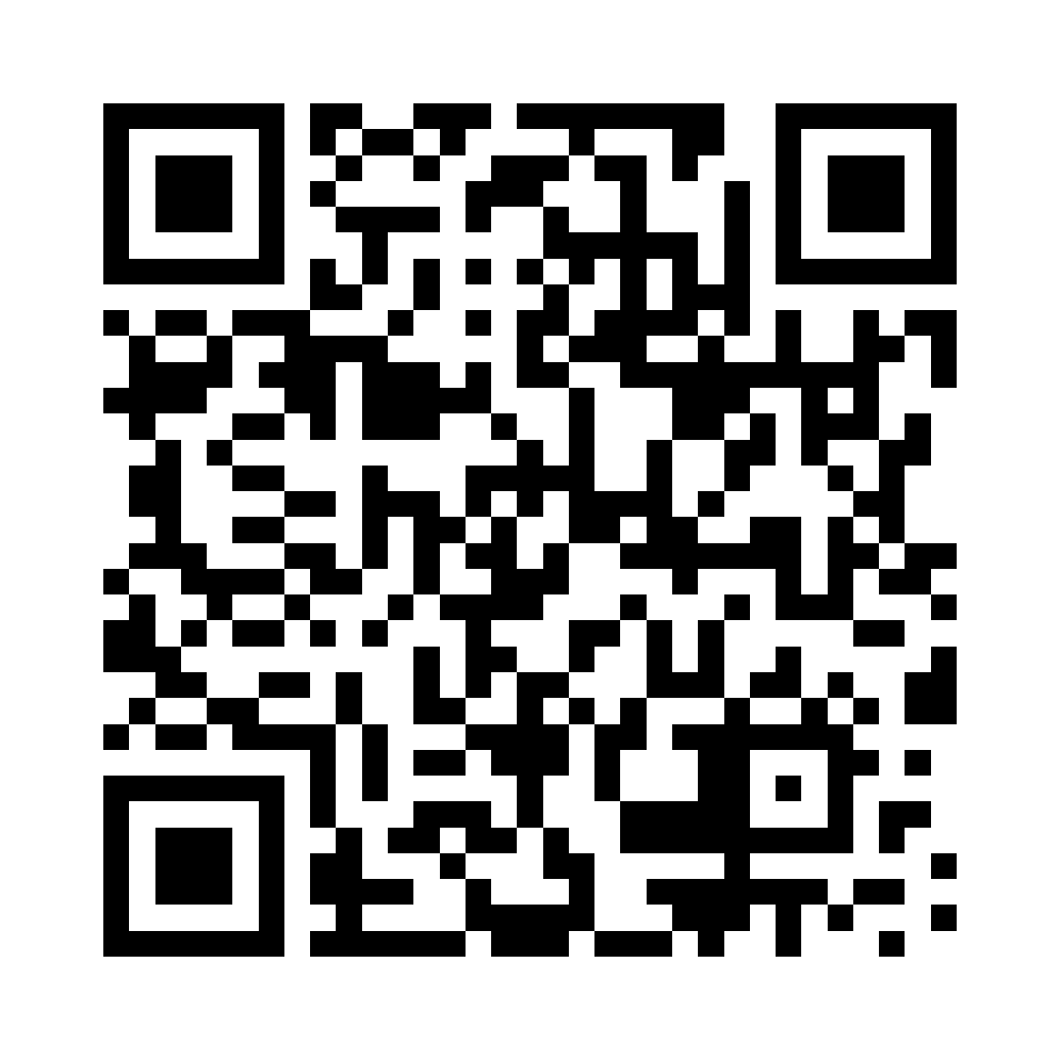
КАНДИДАТ
Этот парень был из тех, кто любит генерить
DEVOPS ENGINEER · WASHINGTON, DC
Mike Wazowski
ОТКРЫТЬ РЕЗЮМЕ
99.95%
80+
2.5M+
450+
platform uptime
microservices on ECS
daily transactions
weekly deployments
✓ Zero-downtime releases, first in company history
✓ HIPAA compliance certification in 60 days
✓ 25,000+ healthcare providers on the platform
Contact Mike Wazowski
Green Card holder · U.S. Permanent Resident · No sponsorship required
DEV OOPS 2026 · GETPRUF
02

Slide 3
КОНФЛИКТ
Три требования тянут систему в разные стороны
ФЛАГМАН НА ВСЁ
дорого и медленно
ДЕШЁВАЯ МОДЕЛЬ
может потерять контракт
ОДИН ПРОВАЙДЕР
429 становится отказом системы
Решение по кандидату остаётся у человека
DEV OOPS 2026 · GETPRUF
02

Slide 4
КОНТРАКТ
Правильная глубина · переживаемый отказ · проверяемая причина
01
02
03
НЕ ПЛАТИТЬ
НЕ ПАДАТЬ
НЕ ПРОПУСТИТЬ
за спокойный вход
вместе с провайдером
сильный сигнал
модель извлекает → Python проверяет и считает → человек решает
DEV OOPS 2026 · GETPRUF
03

Slide 5
БАЗОВАЯ ЦЕНА
Если каждый документ отправить в Sonnet
10 000
1 000
$0,045
+
=
входных токенов
выходных токенов
один вызов Sonnet
1 000 документов × $0,045 = $45
Только модельная ступень. Не полная себестоимость.
DEV OOPS 2026 · GETPRUF
04

Slide 6
ПРИНЦИП
Маршрутизировать нужно неопределённость
ПЕРВЫЙ ПРОХОД
ТОЧЕЧНЫЙ
ПОЛНЫЙ
СУДЬЯ
докажи, что можно
остановиться
проверь спорную
роль
разбери весь
документ
проверь итог
отдельно
Стоимость = первый проход + доли ветвей + повторы
Сильный единичный сигнал не должен теряться в среднем
DEV OOPS 2026 · GETPRUF
05

Slide 7
АРХИТЕКТУРА
Конвейер: от файла до действия
ФАЙЛ
СЕКЦИИ
МАРШРУТ
ПРОВЕРКА
PYTHON
ОТЧЁТ
права · MIME
дедуп
мульти-
плексор
быстро · Haiku
Sonnet
поиск и
Bayes
баллы · 15
правил
вопросы
человеку
оплаченный Deep Verify выполняется независимо от быстрого выхода
Маршрут экономит модельный анализ, но не отменяет купленную проверку
DEV OOPS 2026 · GETPRUF
06

Slide 8
ДО LLM
Самая дешёвая модель — та, которую не вызвали
50 МБ
MIME
200 МБ
2 000
SHA-256
0
размер
по содержимому
распаковка
файлов
дедуп
новых LLM-вызовов
Повторный файл возвращает готовый отчёт
без очереди, списания и токенов
DEV OOPS 2026 · GETPRUF
07

Slide 9
БИЛЛИНГ
Цена режима обязана совпадать с выполнением
БЫСТРАЯ ПРОВЕРКА
2 единицы
0,2 кредита
ЗАКРЫТ
ГЛУБОКАЯ ПРОВЕРКА
10 единиц
1 кредит
ОТКРЫТ
ПРОВЕРКА СУДЬЁЙ
20 единиц
2 кредита
ЗАКРЫТ
Недоставимый режим отклоняется до списания
Прайс — исполняемый контракт, а не таблица на сайте
DEV OOPS 2026 · GETPRUF
08

Slide 10
ПЕРВЫЙ ПРОХОД
Резюме разбивается на секции
кратко
роли
навыки
CV
12
признаков
графа
образование
метаданные
связи
параллелизм ≤ 3 секций
первый seed 42 · повтор 43
DEV OOPS 2026 · GETPRUF
09

Slide 11
АГРЕГАЦИЯ
MAX сохраняет факт, смесь подавляет стиль
ФАКТИЧЕСКИЙ СИГНАЛ
ШУМНЫЙ СТИЛЬ
MAX(секции)
0,6 MAX + 0,4 AVG
Один анахронизм
не растворяется
Один странный абзац
не захватывает весь CV
общий балл + отдельный пик измерения
DEV OOPS 2026 · GETPRUF
10

Slide 12
МАРШРУТИЗАЦИЯ
Дешёвый выход требует трёх доказательств
≤ 30
< 60
≥ 0,5
общий быстрый балл
максимум измерения
уверенность фактов
ОДНОВРЕМЕННО
ЗАВЕРШИТЬ МОДЕЛЬНУЮ ЧАСТЬ
Бремя доказательства лежит на дешёвом выходе
DEV OOPS 2026 · GETPRUF
11

Slide 13
ГРАНИЦА
14 и 15 ведут в разные ветки
14
15
14
пик 65 · увер. 0,8
пик 65 · увер. 0,8
пик 65 · увер. 0,4
БЫСТРЫЙ ИТОГ
ТОЧЕЧНЫЙ АНАЛИЗ
ТОЧЕЧНЫЙ АНАЛИЗ
fast_score < 15 · только один peak · confidence ≥ 0,5
DEV OOPS 2026 · GETPRUF
12

Slide 14
ТОЧЕЧНАЯ ВЕТКА
Точечный запрос получает роль целиком
сигнал секции
+
все секции опыта
в компаниях
КОНТЕКСТ РОЛИ
Повтор не стирает
сильный технический
эпизод
меньше полного CV · больше одной строки
Сжатие контекста — часть алгоритма
DEV OOPS 2026 · GETPRUF
13

Slide 15
ДОРОГИЕ СТУПЕНИ
Полный проход и судья — два разных расхода
ПОЛНЫЙ ПРОХОД
ОТДЕЛЬНАЯ СТАДИЯ
Sonnet
Модель-судья
бюджет рассуждения
2 000 токенов
только при исходном
балле > 20
«код умеет вызвать» ≠ «режим можно честно продавать»
DEV OOPS 2026 · GETPRUF
14

Slide 16
ЭКОНОМИКА
Условие окупаемости каскада
Cfast + phaiku × Chaiku + psonnet × Csonnet < Csonnet
Cfast
p
C
attempts
цена первого прохода
доля маршрута
токены × ставка
повторы
Каскад создаёт измеримое условие экономии
DEV OOPS 2026 · GETPRUF
15

Slide 17
СЦЕНАРИЙ
50 / 30 / 20 → предел первого прохода $0,0315
БЫСТРЫЙ ВЫХОД
50%
HAIKU
30% · $4,50
SONNET
20% · $9,00
$45 − $13,50 = $31,50 на 1 000 первых проходов
$31,50 / 1 000 = $0,0315
DEV OOPS 2026 · GETPRUF
16

Slide 18
ГРАНИЦА
Смета по вызовам — ещё не счёт на отчёт
СЧИТАЕТСЯ СЕЙЧАС
НЕТ ЕДИНОГО РЕЕСТРА
✓ модель
— поиск
✓ входные токены
— PDF и хранение
— Redis и Postgres
✓ выходные токены
— подписка Ollama
✓ ставка
— все попытки одной строкой
Точка окупаемости — расчётный сценарий
DEV OOPS 2026 · GETPRUF
17

Slide 19
429
Сначала меняется ключ
КЛЮЧ A
КЛЮЧ B
НЕ ЖДЁМ BACKOFF
429
сразу
следующая попытка
429 → пауза 30 с
403 подписки → 600 с
Один ключ не должен толкать весь поток в дорогой резерв
DEV OOPS 2026 · GETPRUF
18

Slide 20
ПУЛ КЛЮЧЕЙ
Когда все ключи на паузе
for key in round_robin:
if cooldown[key] <= now:
return key
return min(keys,
key=lambda k: cooldown[k])
ВЫБОР
ключ с ближайшим
окончанием паузы
FALLBACK
только после общего
бюджета попыток
DEV OOPS 2026 · GETPRUF
19

Slide 21
ПОЛИТИКА ОШИБОК
Разная ошибка → разное действие
429
ключ 30 с
сменить ключ
403 подписки
ключ 600 с
сменить ключ
5xx / тайм-аут
2ⁿ + случ. добавка
повторить ≤ 6
прочее HTTP / ответ
цикл завершён
в резерв
DEV OOPS 2026 · GETPRUF
20

Slide 22
БЮДЖЕТ ОЖИДАНИЯ
6 × 90 + 62 = 602 секунды
540 с
62 с
602 с
+
=
шесть тайм-аутов
2 + 4 + 8 + 16 + 32
до резерва без jitter
максимум с jitter: 604,5 с
Почти 10 минут ожидания — выбранный порог,
а не бесплатная надёжность
DEV OOPS 2026 · GETPRUF
21

Slide 23
РЕГИОНЫ
Резерв обязан соблюдать размещение данных
МИРОВОЙ КОНТУР
РОССИЙСКИЙ КОНТУР
Ollama
Bedrock
Haiku
Yandex
локальный
резерв
после исчерпания попыток
переход в Bedrock
блокируется до сети
Доступность не отменяет контракт данных
DEV OOPS 2026 · GETPRUF
22

Slide 24
ШЛЮЗ
Префикс модели выбирает провайдера
bedrock/
AWS Bedrock
ollama/
Ollama
yandex/
Yandex AI Studio
anthropic/
Anthropic API
единый результат: текст · токены · stop reason · model
DEV OOPS 2026 · GETPRUF
23

Slide 25
РОССИЙСКИЙ КОНТУР
Четыре стадии вместо одной длинной инструкции
DETECT
сигналы
EXTRACT
PYTHON
SYNTHESIZE
факты
балл
объяснение
CROSS
согласованность
Синтез объясняет вычисленный балл, но не переписывает его
DEV OOPS 2026 · GETPRUF
24

Slide 26
ВОССТАНОВЛЕНИЕ
Три уровня ремонта ответа
01
Повтор схемы
один emphatic suffix со списком ключей
ИНВАРИАНТ
неполный JSON
не становится
низким риском
02
Локальная замена модели
content_filter меняет модель стадии
03
Монолит для одного отчёта
режим всего контура не переключается
Повтор формата · замена модели · резерв документа
DEV OOPS 2026 · GETPRUF
25

Slide 27
КЕЙС A
Анахронизм проверяет код
ЗАЯВЛЕНО
ПРОВЕРКА
начало опыта
до релиза
интервал + дата
публичного релиза
роль.start < technology.release → anachronism
Дорогая модель не нужна для доказуемого инварианта
Адаптированный пересказ реального отклика.
DEV OOPS 2026 · GETPRUF
26

Slide 28
КЕЙС B
Повтор не стирает сильный контекст
СИГНАЛ
СОХРАНЁННЫЙ КОНТЕКСТ
дословный повтор
в одной роли
контейнерный эпизод
становится вопросами
о глубине решения
Сигнал текста → точечная проверка компетенции
Адаптированный пересказ реального отклика.
DEV OOPS 2026 · GETPRUF
27

Slide 29
КЕЙС C
Арифметика и опора — разные проверки
600
30
−95%
−96%
=
минут до
минут после
расчёт кода
заявлено
ПРОВЕРКА 1
ПРОВЕРКА 2
сходится ли арифметика
есть ли факт в источнике
Числа примера изменены; величина расхождения сохранена.
DEV OOPS 2026 · GETPRUF
28

Slide 30
ОПОРА
Извлечённый факт должен заслужить влияние
EXACT
TOKENS
SEMANTIC
RULES
нормализованное
совпадение
пересечение
слов
спасение
парафраза
неподтверждённое
остаётся мягким
LLM придумала факт ≠ кандидат соврал
Экономия допустима только вместе с тормозом
DEV OOPS 2026 · GETPRUF
29

Slide 31
РАСЧЁТ
Python считает исходный балл
ХРОНОЛОГИЯ
18
raw = Σ (dimension × weight)
─────────────────────
Σ weights
МЕТРИКИ
18
ЯЗЫК
13
АВТОРСТВО
13
12 признаков карьерной траектории
КАРЬЕРА
18
МЕТАДАННЫЕ
5
Детерминирована функция
после извлечения
ГРАФ
15
DEV OOPS 2026 · GETPRUF
30

Slide 32
ВНЕШНЯЯ ПРОВЕРКА
Неопределённость больше не снижает риск
logit(new) = logit(raw) + Σ log(LR)
ПРЕДЕЛЫ
+40
компания подтверждена
0,70
максимальный рост
компания не подтверждена
8,00
−5
занятость подтверждена
0,40
максимальное снижение
занятость не подтверждена
1,50
неполно / недоступно
1,00
NDA: рост ≤ 15
DEV OOPS 2026 · GETPRUF
31

Slide 33
РЕШЕНИЕ
После балла работают 15 правил
1
3
11
фатальное правило
жёстких правила
мягких правил
несколько независимых сигналов
тормоз усиления
защита неродного английского
понижение при слабой уверенности
Решение по кандидату остаётся человеку
DEV OOPS 2026 · GETPRUF
32

Slide 34
ТРИ ИСХОДА
16 · 62 · 90 — три разных следующих шага
16
62
90
ПРОДОЛЖИТЬ
ПРОВЕРИТЬ
ВЫСОКИЙ ПРИОРИТЕТ
один вопрос
углубить роль
несколько оснований
68 raw → 63 adjusted → 90 final
Формулировки и детали изменены. Персональных данных нет.
DEV OOPS 2026 · GETPRUF
33

Slide 35
ЖИЗНЕННЫЙ ЦИКЛ
Деньги и работа проходят одну машину состояний
SETTLED
RESERVED
DISPATCHED
RUNNING
ОДНА ТРАНЗАКЦИЯ
RELEASED
единицы + reservation
+ outbox + report_id
ПОВТОРНАЯ ДОСТАВКА
аренда + маркер ограждения
не дают двойного списания
Сверка освобождает потерянные резервы
DEV OOPS 2026 · GETPRUF
34

Slide 36
ПОВТОРЫ
Дедупликация и кэш отвечают на разные вопросы
ДЕДУПЛИКАЦИЯ SHA-256
КЭШ ВЫЗОВА
Есть готовый отчёт
для этого файла?
Видела ли модель
ту же инструкцию и вход?
да → 0 токенов · 0 списания
срок 30 дней
temperature > 0 → не кэшировать
thinking → не кэшировать
Ошибка кэша не ломает рабочий вызов
DEV OOPS 2026 · GETPRUF
35

Slide 37
ВЫВОД
Пять правил экономичного и отказоустойчивого конвейера
01
Фильтровать вход до LLM
02
Маршрутизировать неопределённость
03
Разделять пул · повтор · резерв
04
Считать доли · токены · попытки
05
Связывать цену с жизненным циклом работы
Вопросы
DEV OOPS 2026 · GETPRUF
36

